Slide 1
BÀI 2:
SỰ ƯU VIỆT CỦA MÁY TÍNH VÀ NHỮNG THÀNH TỰU CỦA TIN HỌC

Slide 2
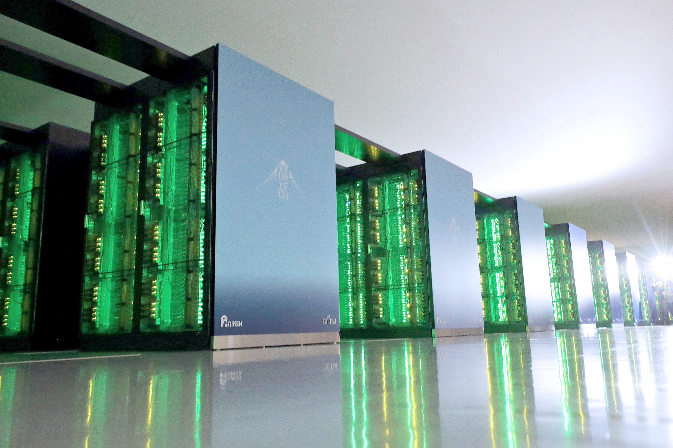
1. Sự ưu việt của máy tính
Máy tính tính toán rất nhanh
- Tốc độ tính toán của máy tính là số phép tính thực hiện được trong một giây, gọi tắt là FLOPS
- Hiện nay, một số máy tính cá nhân thường có tốc độ cỡ trăm tỉ flops.
- Điện thoại thông minh có sức mạnh tương đương máy tính cá nhân
- Các siêu máy tính có tốc độ cỡ vài trăm triệu tỉ phép tính trong 1 giây.
- Năm 2020, siêu máy tính số 1 thế giới có tên là Fugaku của Nhật Bản có tốc độ trên 400 petaflops, tức là trên 400 triệu tỉ phép tính trong một giây
Khi mua máy tính cá nhân, thông số nào được cho là quan trọng nhất?
Siêu máy tính Fugaku của Nhật
Notes:
NOTE: To change images on this slide, select a picture and delete it. Then click the Insert Picture icon in the placeholder to insert your own image.

Slide 3
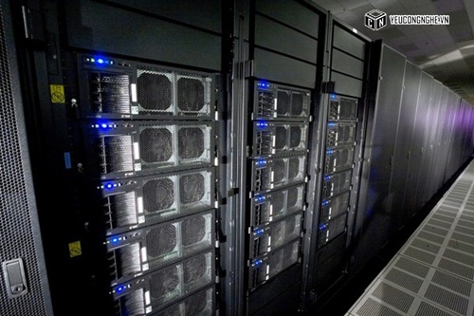
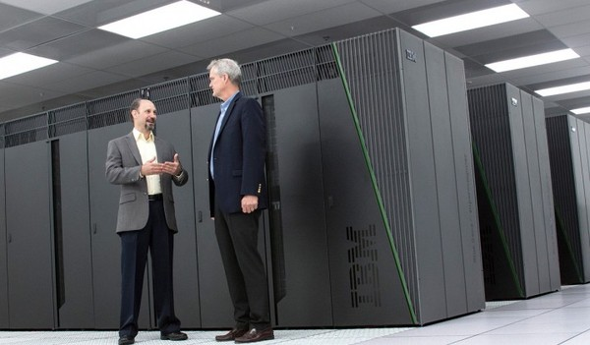
IBM Roadrunner (Mỹ) - 130 triệu USD
Vulcan BlueGene/Q (Mỹ) - 100 triệu USD
Notes:
NOTE: To change images on this slide, select a picture and delete it. Then click the Insert Picture icon in the placeholder to insert your own image.

Slide 4
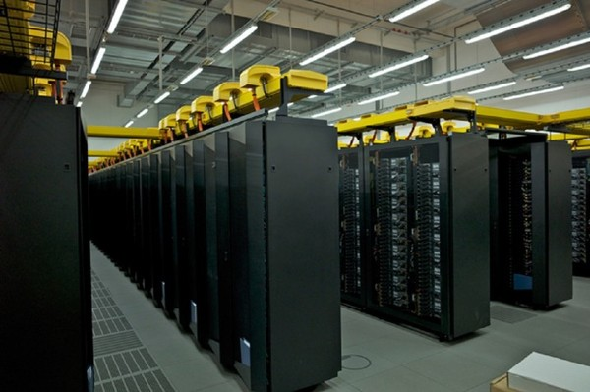
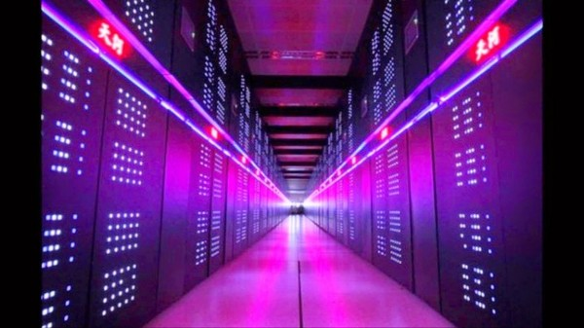
SuperMUC (Đức) - 111 triệu USD
Tianhe - 2 (Trung Quốc) - 390 triệu USD
Notes:
NOTE: To change images on this slide, select a picture and delete it. Then click the Insert Picture icon in the placeholder to insert your own image.

Slide 5
- Tốc độ tính toán của bộ vi xử lí tăng rất nhanh làm cho mọi thiết bị số hoạt động ưu việt hơn so với con người trong các hoạt động thông tin: thu nhận, lưu trữ, xuất ra và truyền tài thông tin.

Slide 6
b) Thiết bị số có thể lưu trữ lượng dữ liệu khổng lồ
Các thiết bị số có thể lưu trữ lượng dữ liệu khổng lồ mà lại nhỏ gọn, dễ dàng mang theo, rất tiện lợi khi sử dụng
Sử dụng dịch vụ lưu trữ “Điện toán đám mây” với sức chứa gần như không giới hạn

Slide 7
Đơn vị lưu trữ dữ liệu
Cách viết | Cách đọc | Giá trị
B (Byte) | Bai | 1B = 8 bit
KB | Ki lô bai | 1024B = 2¹⁰ B
MB | Mê ga bai | 1024KB = 2²⁰ B
GB | Gi ga bai | 1024MB = 2³⁰ B
TB | Tê ra bai | 1024GB = 2⁴⁰ B
PB | Pê ta bai | 1024TB = 2⁵⁰ B
EB | Ếch xa bai | 1024PB = 2⁶⁰ B
ZB | Zet ta bai | 1024EB = 2⁷⁰ B
YB | I ô ta bai | 1024YB = 2⁸⁰ B

Slide 8

c) Máy tính có khả năng làm việc tự động và chính xác
Máy tính làm việc theo chương trình, có thể lặp đi lặp lại nhiều lần, có khả năng làm việc tự động và chính xác
Máy tính có thể tự động bắt đầu công việc theo giờ hẹn trước hoặc theo tín hiện cảm ứng từ môi trường xung quanh

Slide 9
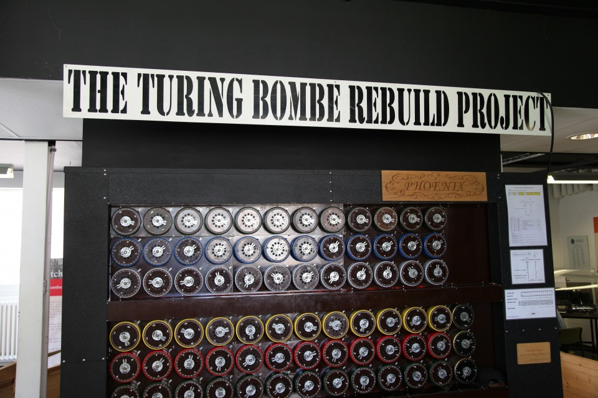
2. Những thành tựu của tin học
a) Khởi đầu của tin học hiện đại
Lịch sử tin học hiện đại có thể coi là bắt đầu với sự ra đời của máy tính điện tử
Năm 1936, Alan Turing công bố một nghiên cứu khoa học quan trọng – nguyên lí máy Turing
Mọi máy tính điện tử hiện nay đều theo nguyên lí máy Turing

Slide 10
Ban đầu, người dùng máy tính phải lập trình bằng ngôn ngữ máy.
Vào cuối những năm 50 thế kỉ XX, người lập trình đã có thể dùng một số kí tự trong ngôn ngữ tự nhiên
Vào cuối những năm 60 thế kỉ XX, người dùng máy tính mới bắt đầu có bàn phím, màn hình.
Hiện nay, người ta có thể lướt web bằng đầu ngón tay, ra lệnh cho máy tìm kiếm bằng lời nói
=> Các thành tựu của tin học làm thay đổi cuộc sống con người

Slide 11

b) Internet thay đổi xã hội loài người
Năm 1969, Bộ Quốc Phòng Hoa Kì lập dự án mạng ARPANET – tiền than của Internet ngày nay
Ở Việt Nam, 19/11/1997, dịch vụ Internet chính thức được cung cấp cho người dân cả nước
Năm 1992, WWW ra đời nhờ các phát minh của Tim Berners-Lee
Sau đó là sự ra đời của các máy tìm kiếm: 1994 ra đời Yahoo, 1998 ra đời Google, tiếp đến là Bing

Slide 12

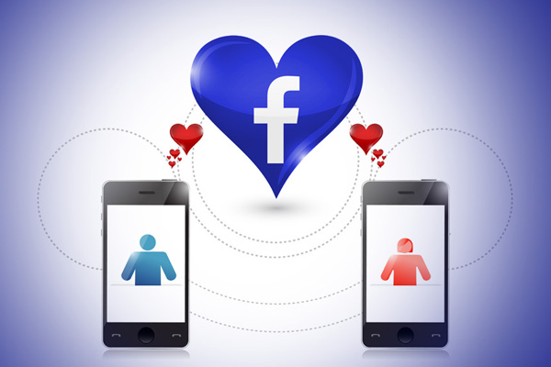
Mạng xã hội tạo ra bước ngoặt trong trao đổi thông tin
Ra đời đầu những năm 90 của thế kỉ XX
Ra đời 2004

Slide 13

=> Internet là một thành tựu vĩ đại làm thay đổi xã hội loài người
Sau 2010 có thêm nhiều mạng xã hội nổi tiếng trong những lĩnh vực khác nhau như

Slide 14
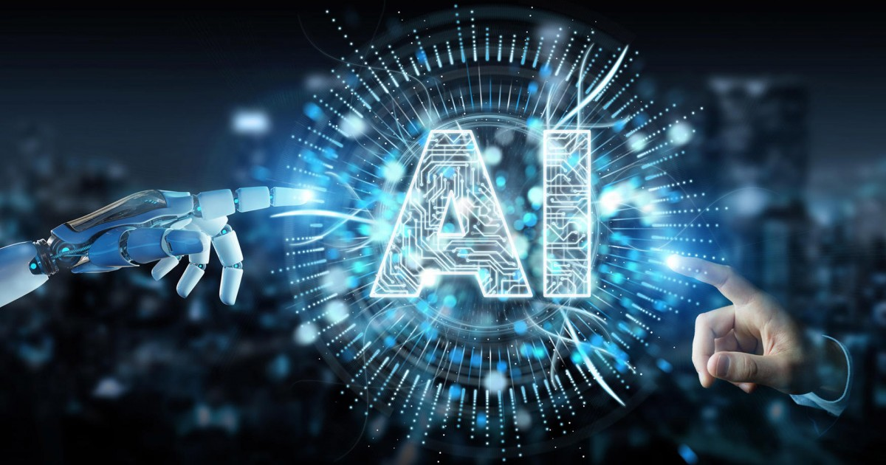
c) Một số thành tựu của trí tuệ nhân tạo
Năm 1950, Alan Turing đã đề xuất trò chơi máy tính bắt trước trí tuệ con người – gọi là phép thử Turing
Năm 1956 tại Dartmouth ở Mỹ, đã đưa ra thuật ngữ trí tuệ nhân tạo (AI)
ELIZA do Joseph Weizenbaum phát triển năm 1965 là một chương trình máy tính cho phép con người nói chuyện với máy tính bằng cách gõ bàn phím

Slide 15
Năm 1997, Deep Blue trở thành chương trình chơi cờ trên máy tính đầu tiên đánh bại nhà vô địch cờ vua thế giới Garry Kasparov
Tiếp theo là sự ra đời của người máy

Slide 16
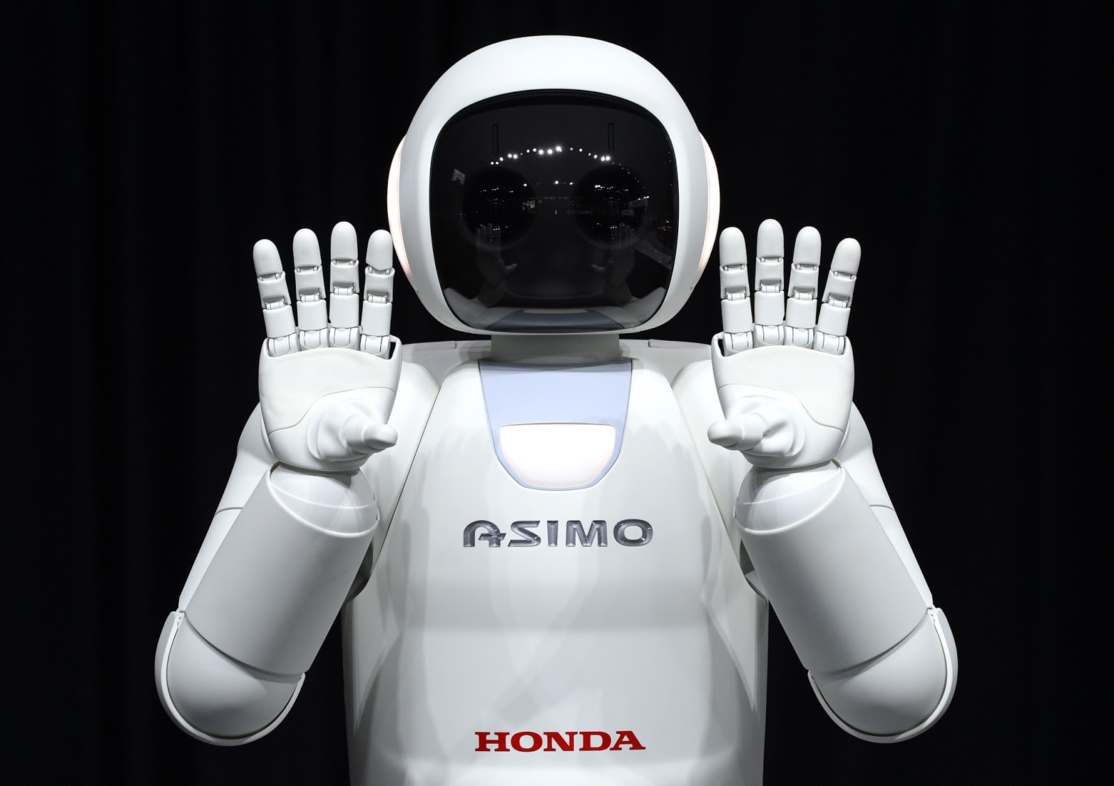
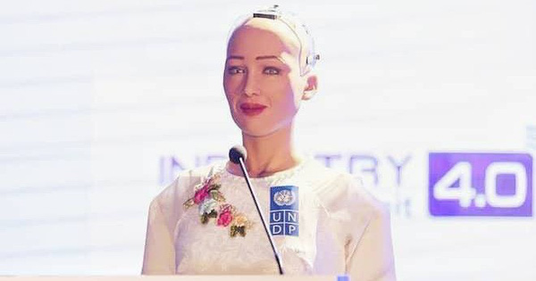
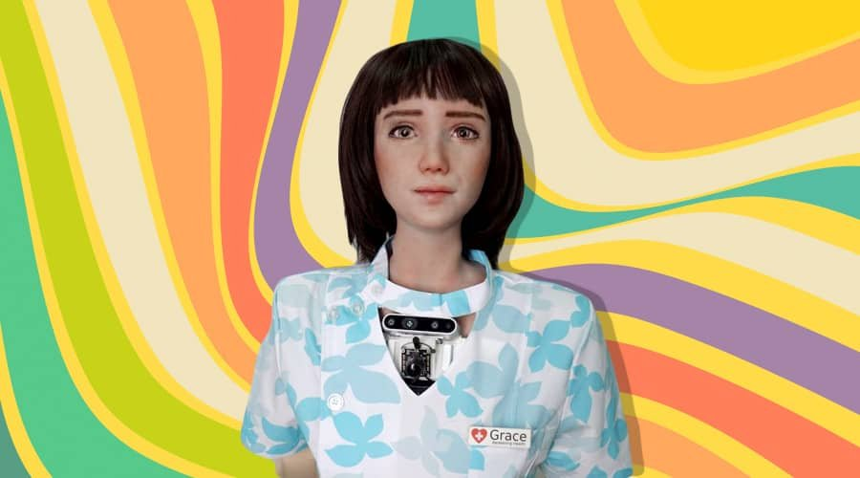
Sophia
Grace, em của Sophia ra đời tháng 6 năm 2021 ở Hồng Kông
Notes:
NOTE: To change images on this slide, select a picture and delete it. Then click the Insert Picture icon in the placeholder to insert your own image.

Slide 17
Năm 2011, hệ thống máy tính có tên Watson của IBM đã tham gia trò chơi trên truyền hình Jeopardyl và thắng hai nhà vô địch là Brad Rutter và Ken Jennings
Tháng 3 năm 2016, phần mềm máy tính AlphaGo của Google đã đánh bại nhà vô địch cờ vây Lee Sedol
=> Trí tuệ nhân tạo đã thắng con người trong một số trò chơi đấu trí

Slide 18
TÓM TẮT BÀI HỌC
Đơn vị đo lượng dữ liệu là byte (B) và các bội số 2¹⁰ (1024) lần của byte, tuần tự là KB, MB, GB, TB, PB, EB, ZB, YB
Máy tính có tốc độ rất nhanh, lưu trữ lượng dữ liệu rất lớn, có thể tự động bắt đầu làm việc và làm việc liên tục trong thời gian dài, không nhầm lẫn.
Internet, máy tìm kiếm, mạng xã hội, trí tuệ nhân tạo làm thay đổi xã hội loài người.

Slide 19
BÀI TẬP
Bài 1. Em hãy nêu tên một thiết bị số lưu trữ dữ liệu có dung lượng từ một Terabyte trở lên
Bài 2. Em hãy cho biết máy tính có thể làm việc nhiều ngày không nghỉ hay không?
Bài 3. Em hãy nêu 4 tên viết tắt của đơn vị lưu trữ dữ liệu, theo thứ tự tăng dần

Slide 20
BÀI TẬP
Bài 4. Xem thông tin về cấu hình máy tính em đang sử dụng và cho biết:
Tốc độ của bộ xử lí
Dung lượng ổ đĩa cứng
Bài 5. Những thành tựu nào của ngành Tin học là nổi bật nhất? Tại sao?
Bài 6. Đơn vị đo tốc độ tính toán của máy tính là gì?
Bài 7. Với Internet, tin học đã có được những thành tựu nổi bật nào?

